Slide 1
Dějiny Předního Východu - seminář
7. hodina
Egyptská literatura

Slide 2
KRÁSNÁ literatura
Knihy moudrých rad do života
Člověka moudrého poznáš podle toho, co ví,
Ale člověka vznešeného podle jeho dobrých skutků
Ptahotepova nauka
Nelačni po majetku chudého zemědělce
A neměj hlad na jeho chléb;
Sousto z majetku chudého zemědělce by mělo stahovat hrdlo
A příčit se v jícnu …
nauka Amenemopova

Slide 3
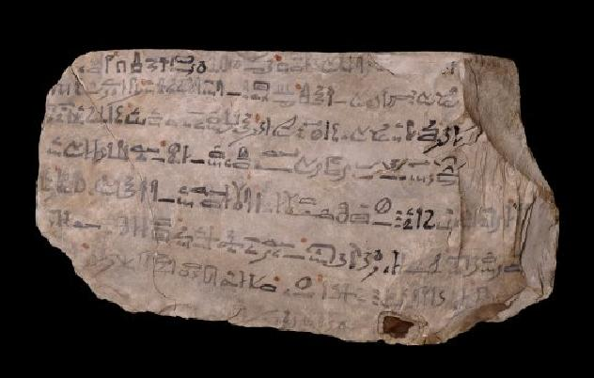
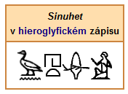
Povídky
Ostrakon se zlomkem Povídky o Sinuhetovi

Slide 4
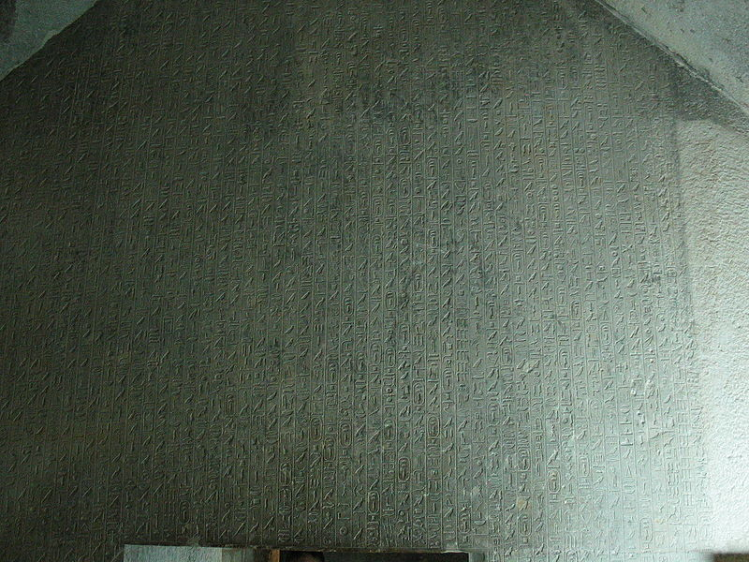
Náboženská literatura
Texty pyramid
Texty pyramid z Tetiho hrobky

Slide 5
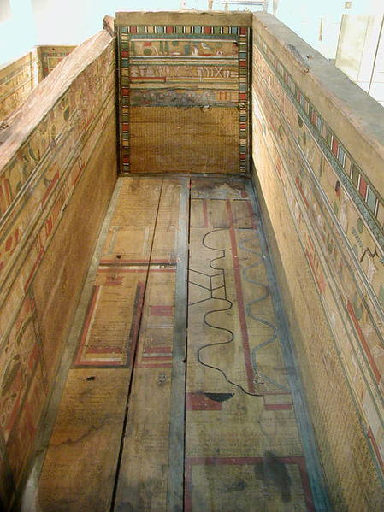
Texty rakví
Rakev ze Střední říše s Texty rakví

Slide 6
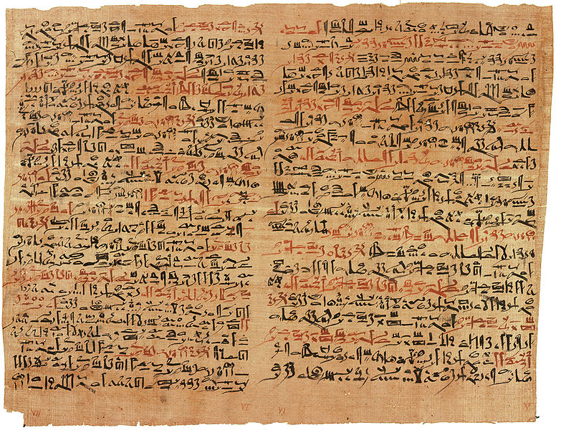
odborNá literatura
Medicína
Tzv. Smithův papyrus

Slide 7
Ponaučení o zející ráně na pacientově hlavě, proniknuvší až ke kosti a rozpoltivší jeho lebku
Vyšetřuješ-li někoho, kdo má zející ránu na hlavě, která pronikla až ke kosti a rozpoltila lebku, musíš nejprve ohmatat jeho ránu. Shledáš-li v ní pod svými prsty něco hrbolatého a pacient se nesmírně třese, otok na ráně vyvstává ven, pacientu teče krev z obou chřípí a z obou uší a trpí strnulostí šíje, takže se nemůže podívat ani na svá ramena, ani na prsa,
tu podáš tuto diagnózu: Člověk se zející ránou na hlavě, proniknuvší až na kost a rozpoltivší jeho lebku, přičemž pacientu vytéká krev z chřípí a z uší a trpí strnulostí šíje. Zranění, které dovedu léčit.
Shledáš-li, že lebka onoho člověka je rozpolcená, nesmíš ho obvázat, nýbrž ho necháš odpočívat do té doby, než se zranění vyléčí. Léčbou je nejprve poloha vsedě. Upravíš mu proto z cihel dvě opěradla do té doby, než poznáš, že došlo ke krizi. Na hlavu mu dej mast a natři mu také ramena a šíji. Právě tak budeš léčit každého, u koho shledáš, že má rozpolcenou lebku.
Výraz „rozpolcení jeho lebky“ znamená, že jedna lebeční kost je odloučena od druhé, přičemž švy lpí k hmotě hlavy a neodlučují se. Výraz „otok na ráně vyvstává ven“ znamená, že opuchlina, která je na rozpolceném místě, je velká a vystupuje vzhůru. Výraz „než poznáš, že došlo ke krizi“ znamená dokud nepoznáš, zda pacient zemře, či zůstane naživu. Právě proto jde o „zranění, které dovedu léčit“.

Slide 8
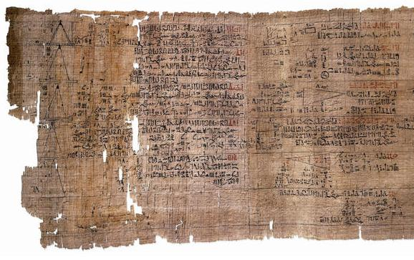
Matematika
Tzv. Rhindův papyrus

Slide 9
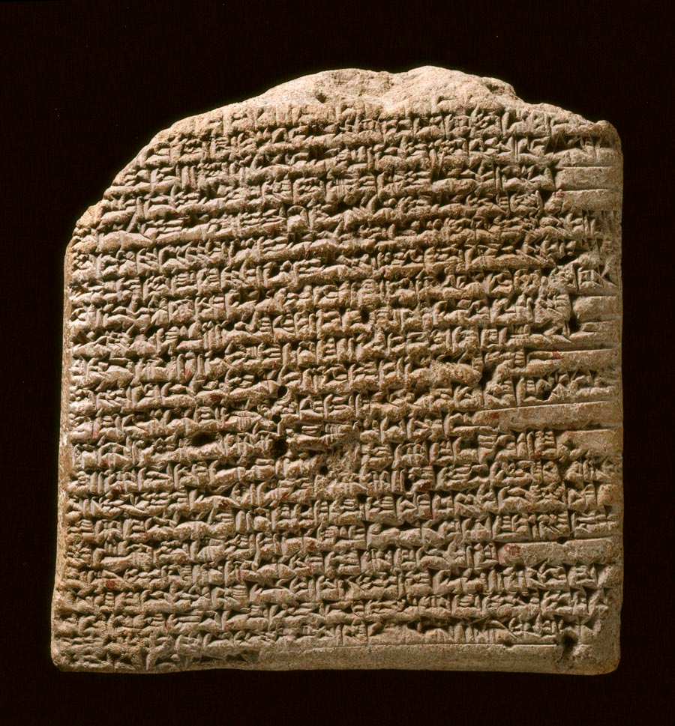
oficiální a hospodářské zápisy
Dopisy z El Amarna

Slide 10
EA 3
Kadashman Enlil of Babylon to Amenhotep of Egypt [....] How is it possible that, having written to you in order to ask for the hand of your daughter - oh my brother, you should have written me using such language, telling me that you will not give her to me as since earliest times no daughter of the king of Egypt has ever been given in marriage? Why are you telling me such things? You are the king. You may do as you wish. If you wanted to give me your daughter in marriage who could say you nay?
But you, keeping to your principle of not sending anybody, have not sent me a wife. Have you not been looking for a fraternal and amical relationship, when you suggested to me - in writing - a marriage, in order to make us become closer? Why hasn't my brother sent me a wife? [...] It is possible for you not to send me a wife, but how could I refuse you a wife and not send her to you, as you did? I have daughters, I will not refuse you in any way concerning this....
As to the gold about which I wrote you, send me now quickly during this summer [.... ] before your messenger reach me, gold in abundance, as much as is available. I could thus achieve the task I have undertaken. If you send me this summer [...] the gold concerning which I've written to you, I shall give you my daughter in marriage. Therefore, send gold, willingly, as much as you please. But if you do not send me gold [...] so I can achieve the task I have undertaken , why haven't you sent me any earlier willingly? After I have finished the task I have undertaken , why would I wish for gold? Even if you sent me 3000 talents of gold I would not accept them. I would return them and would not give you my daughter in marriage.

Slide 11
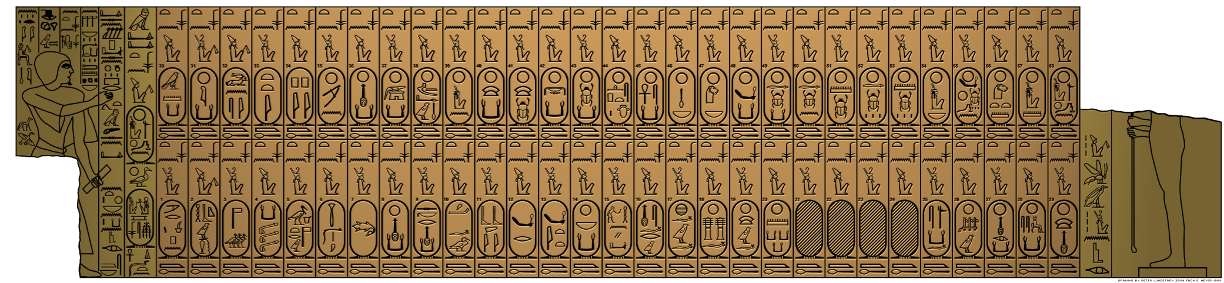
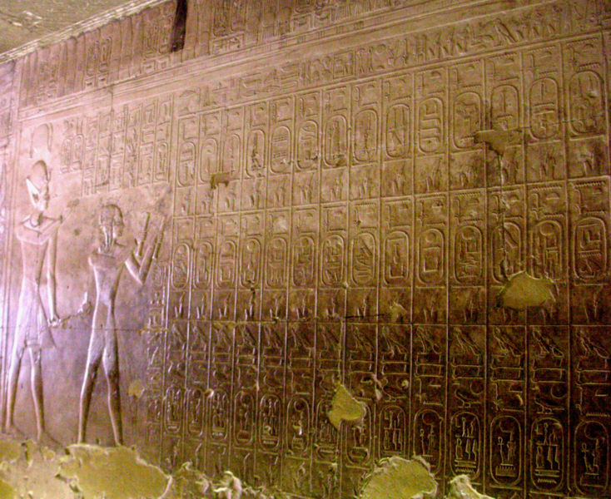
Královské seznamy
překresba sakkárského seznamu
Abydoský královský seznam

